Slide 1
Innhold i DVP-besøket
Til produsentlagsmøter og liknende arrangementer
Notes:
Plansjene er laget av Helsetjenesten for storfe, Animalia
Se også info på animalia.no

Slide 2
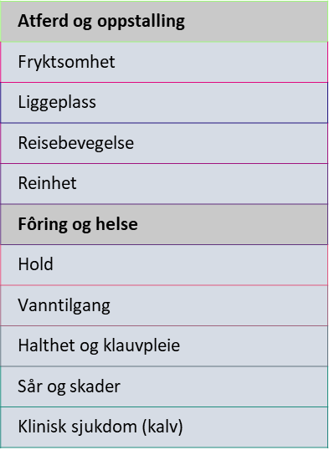
Innhold i DVP-besøket
Rutiner og andre forhold
Beite/lufting
Kutrener
Kalving
Sjuke og skadde dyr
Ekstra dyrevelferdsfremmende tiltak
Andre forhold
Smittevern
Smittesluse
Utlastingsforhold
Notes:
Fire fokusområder
17 konkrete spørsmål om områder som anses som viktige for dyrevelferden. Det legges stor vekt på hvordan dyra svarer på miljø og stell, altså dyrebaserte velferdsindikatorer
Egne (åpne) spørsmål om det er gjort ekstra tiltak for å bedre trivselen til dyra i fjøset. Eksempler: kløbørste, lengre beitetid enn kravet, mjukt gangunderlag, liggebås/talle for okser
Under andre forhold kan det beskrives forhold som ikke faller naturlig inn under andre spørsmål – f.eks.: luftkvalitet, lysforhold
Alt dette er nærmere beskrevet i veileder til DVP-besøket

Slide 3

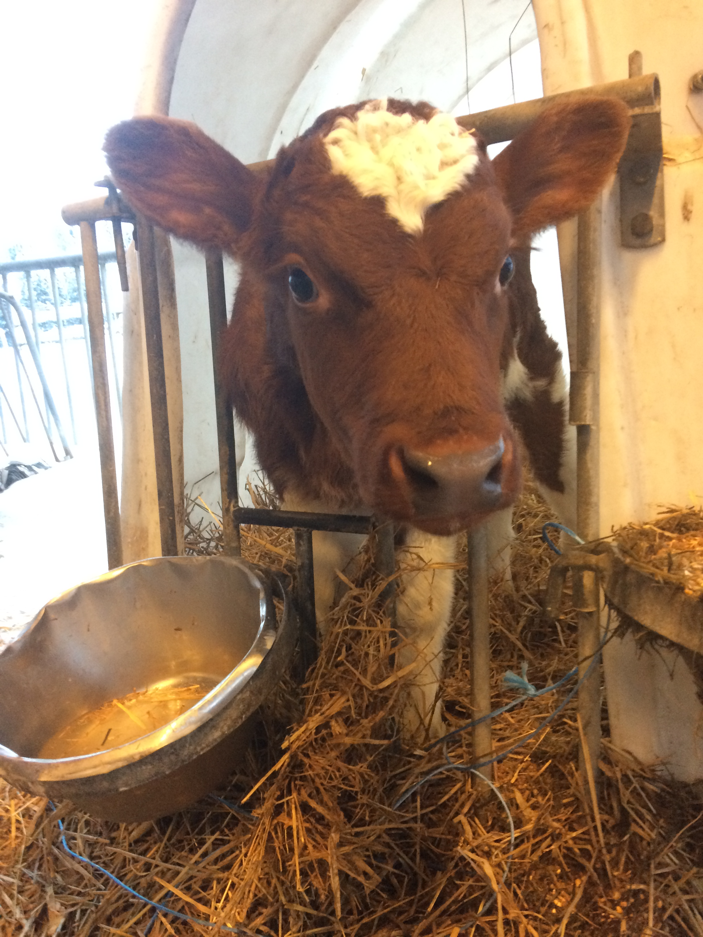
Adferd og oppstalling
Notes:
Dyras atferd i fjøset sier noe om hvordan de fungerer i miljøet de lever i og oppstalling sier noe om hva slags forutsetning dyra har for å ha god vellferd.

Slide 4
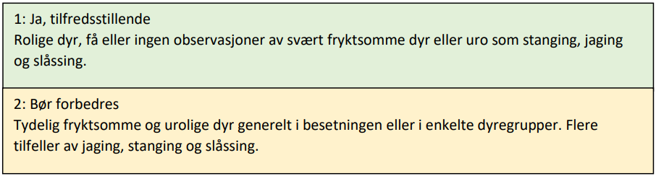
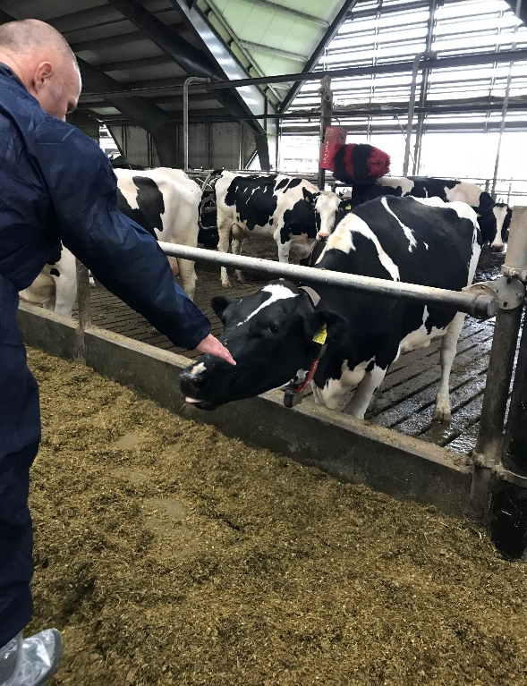
Er dyra jevnt over tillitsfulle og oppsøkende?
Notes:
Sosial stimuli kalver, menneskelig kontakt, stor variasjon individer i binger, røkters adferd, ressurstilgang, hensyn til driftsform

Slide 5
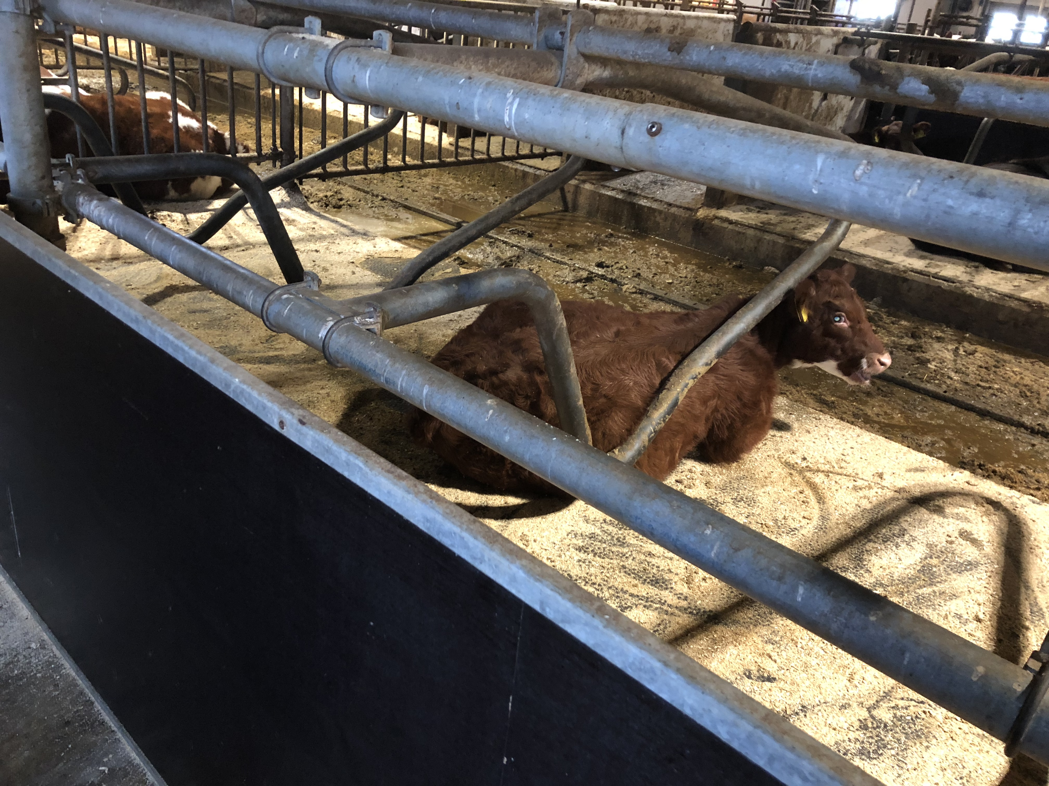
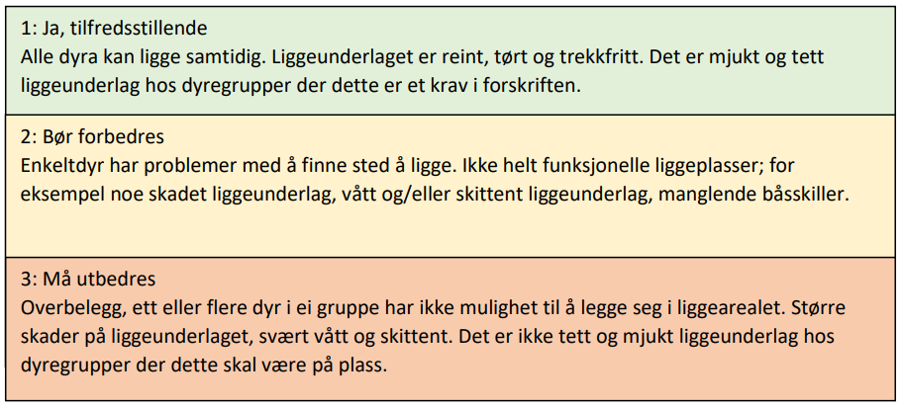
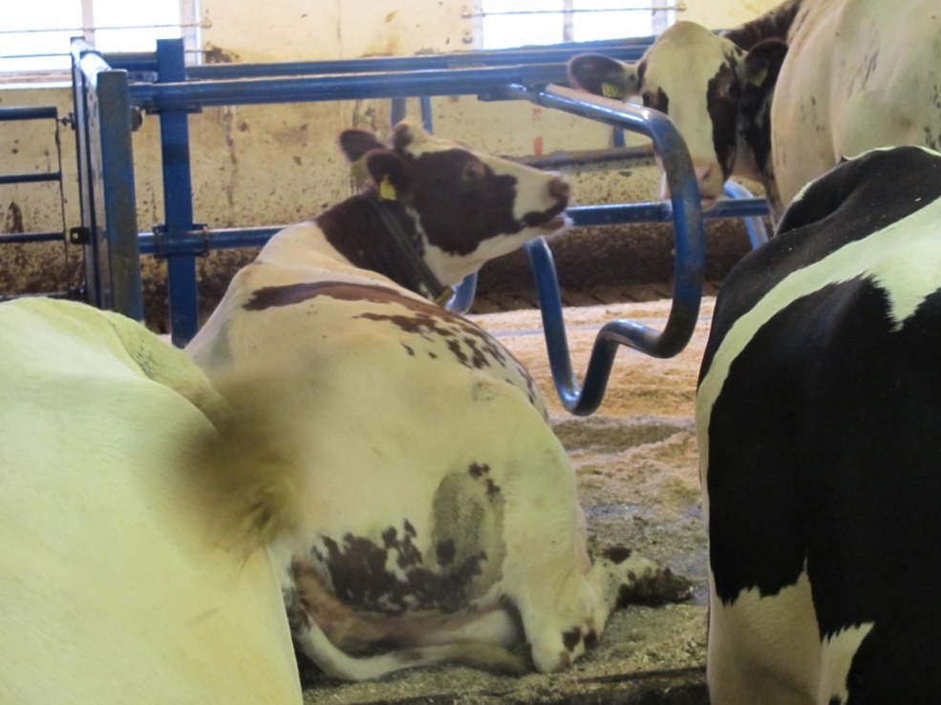
Kan alle dyra ligge bekvemt og samtidig?
Notes:
Avvik kan være et tegn på lav ressurstilgang (ukomfortable liggebåser, lite areal). Formålsløshet

Slide 6
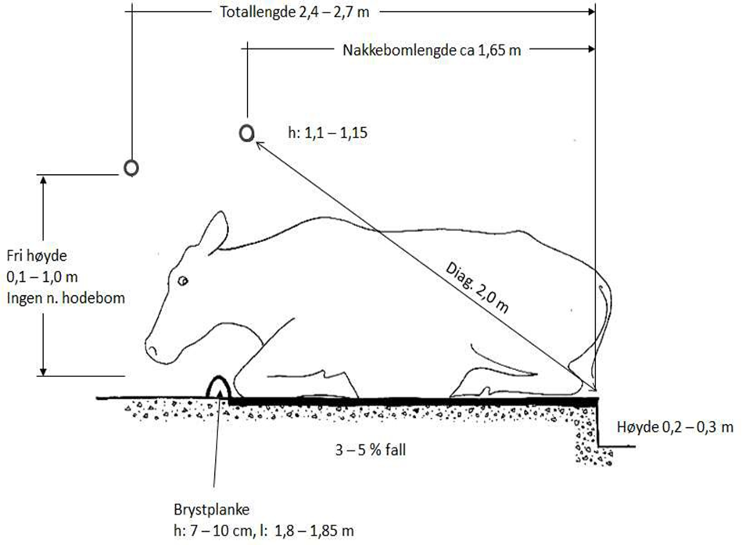
Er reisebevegelsen naturlig på de største dyra?
1: Ja, tilfredsstillende
Jevnt over ingen kollisjon med innredning. Underlaget er tilstrekkelig sklisikkert.
2: Bør forbedres
Mindre sammenstøt med innredning på flere dyr. Tendens til å skli ved reising.
3: Må utbedres
Dyra har store problemer med å reise seg uten sammenstøt med innredning og/eller underlaget er så glatt at dyret har store utfordringer med å få reist seg.
Notes:
Sklisikkert? Dårlig utformet båser, små båser – se til de største dyra, formålsløshet

Slide 7
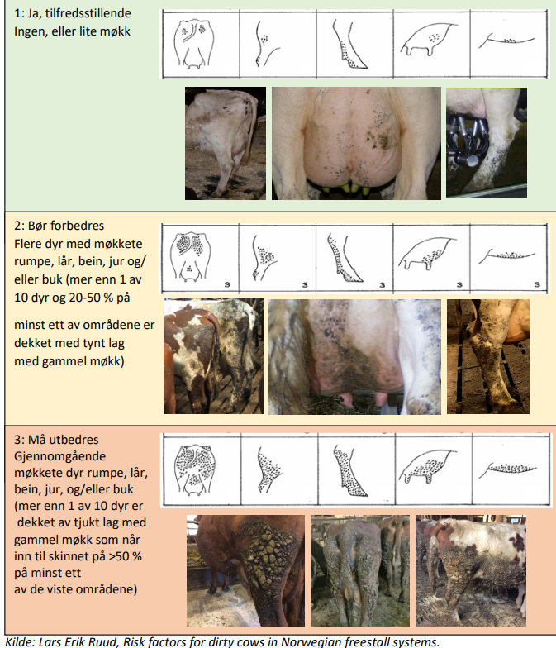
Er dyra jevnt over reine?
Notes:
Stell, foring, dyretetthet og oppstallingsforhold(spalt, talle, etc) Klimahensyn

Slide 8
Fôring og helse
Notes:
Riktig fôring/vanntilgang og god helse er avgjørende for god dyrevelferd. Fôr og vann med dårlig hygienisk kvalitet eller for lite volum gir helseproblemer, samtidig som helseproblemer kan føre til dårlig fôrutnyttelse

Slide 9
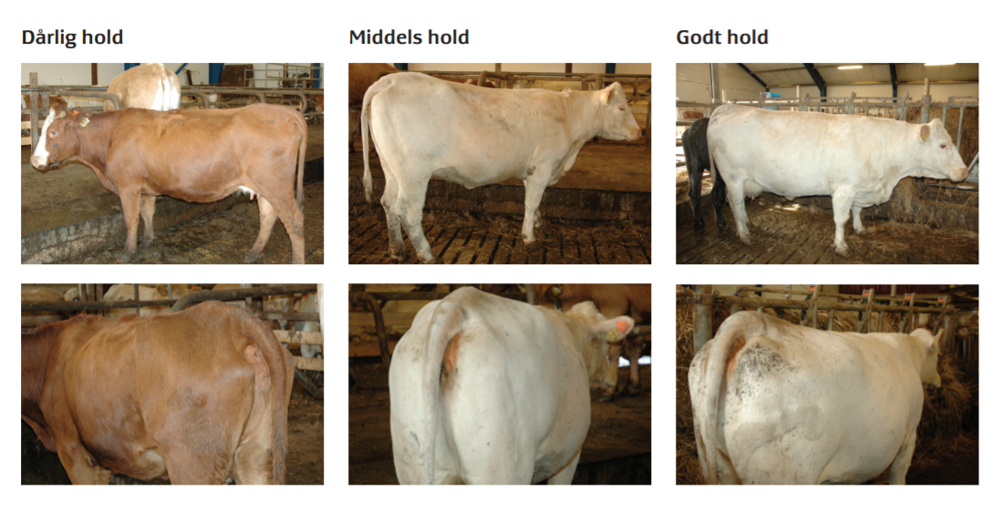
Har alle dyr jevnt over rett hold?
1: Ja, tilfredsstillende
Så godt som alle dyr ligger innenfor anbefalt (middels) hold, det vil si fra 2,5 til 3,5.
2: Bør forbedres
Mer enn 1 av 10 dyr i ei gruppe har enten hold 2 eller hold 4 eller høyere
3: Må utbedres
Ekstremt magre dyr i ei eller flere dyregrupper (hold under 2), flere enn enkeltdyr der årsak kan forklares eller dyret/a er utredet og tiltak igangsatt
Notes:
Mengde og kvalitet for, helsetilstand, fortilgang – bingesammensetning eller antall eteplasser, parasittproblematikk, forskjeller mellom raser og driftsformer
Her skal det ikke gjøres en holdvurdering slik vi kjenner til fra tidligere med skala fra 1-5, men et overblikk hvor man danner seg et inntrykk av hvordan de ulike dyregruppene ser ut. Ved avvik – at mer enn 10% av dyra har avvikende hold, skal dette utløse en grundigere gjennomgang. Da vil skalaen vi kjenner være aktuell å bruke, og rådgiver bør vurderes å kobles inn. Dette gjelder både feite og magre dyr. Her kan det gis avvik som må rettes innen en frist.

Slide 10
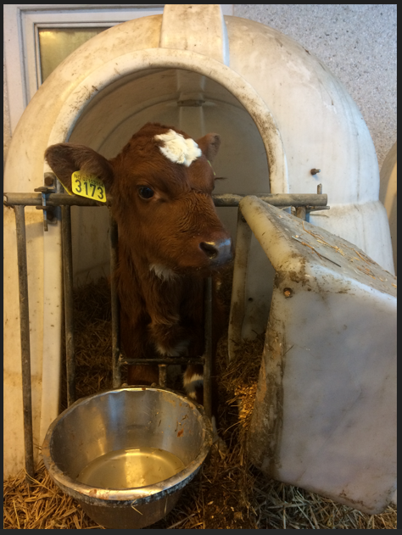
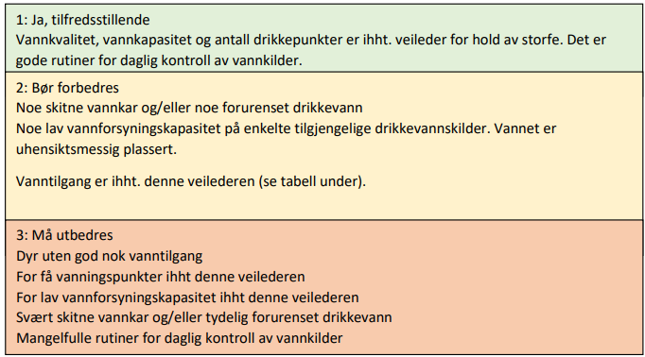
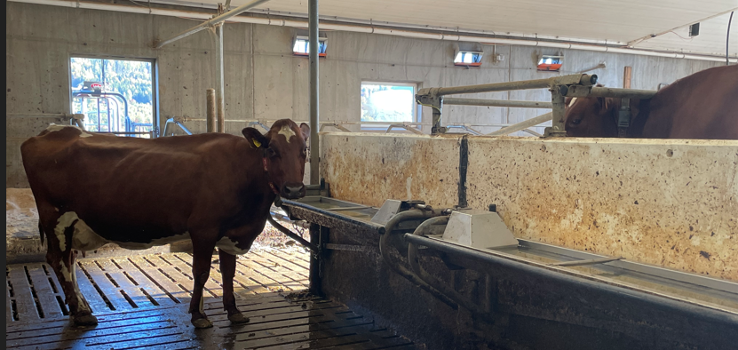
Er det tilstrekkelig vanntilgang til alle dyr?
Notes:
Delvis intervju av bonde ift rengjøringsrutiner, vurdering av renhold av drikkepunkter og antall, alle binger BØR ha 2 drikkepunkter

Slide 11
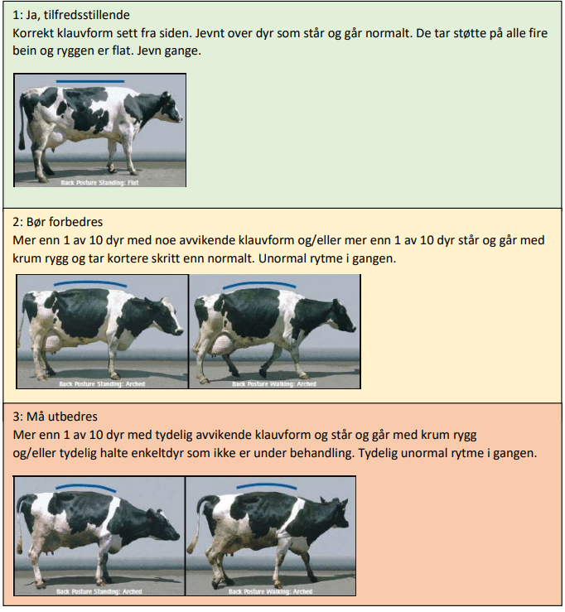
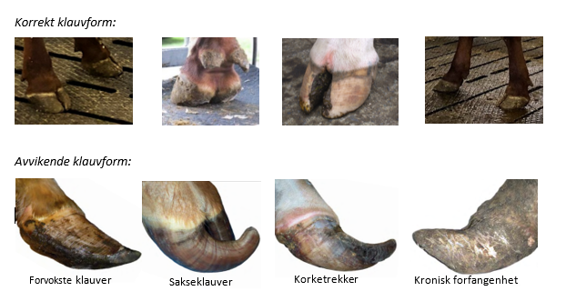
Er alle dyra jevnt over haltfrie og har fått nødvendig klauvpleie?
Kilde Oversatt fra ZinPro Cooperation etter: Spencher, D.J.; Hostetler, D.E; Kaneene, J.B. 1997. Theriogenology, 47: 1178-1187 Nordisk Klauvatlas
Notes:
«jevnt over», Klauvskjæringsfrekvens og klauvsjukdommer, blikk for avvikende klauvform og halthet vurderes ved gjennomgang av besetning, benstilling i bås – avlastes ben, ved mistanke gå nøyere til verks, underlag (talle vs betong) vil påvirke slitasje – må tas hensyn til og settes opp i mot hverandre i veterinærs vurdering, dårlig rengjøring kan bidra eller foringsrelatert (mye lettfordøyelige karbohydrater)

Slide 12
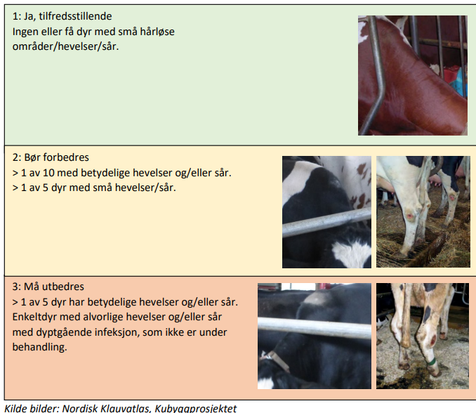
Er alle dyr jevnt over fri for sår og hevelser?
Notes:
Mye sår, hevelser, håravskrap?-Innredningsproblemer – golv, båser, nakkebom, etc. Enkeltdyr eller fler? – samme lokasjon av skade/sår? Sår og hevelser på kne og hase er dessverre vanlig og kan være vanskelig å finne årsak. Sår/hevelse nakke ofte relatert til nakkebom

Slide 13
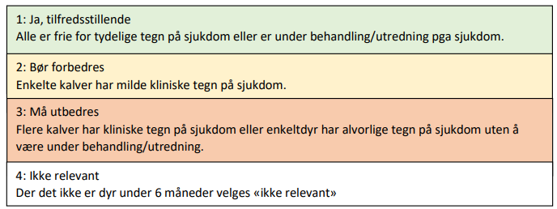
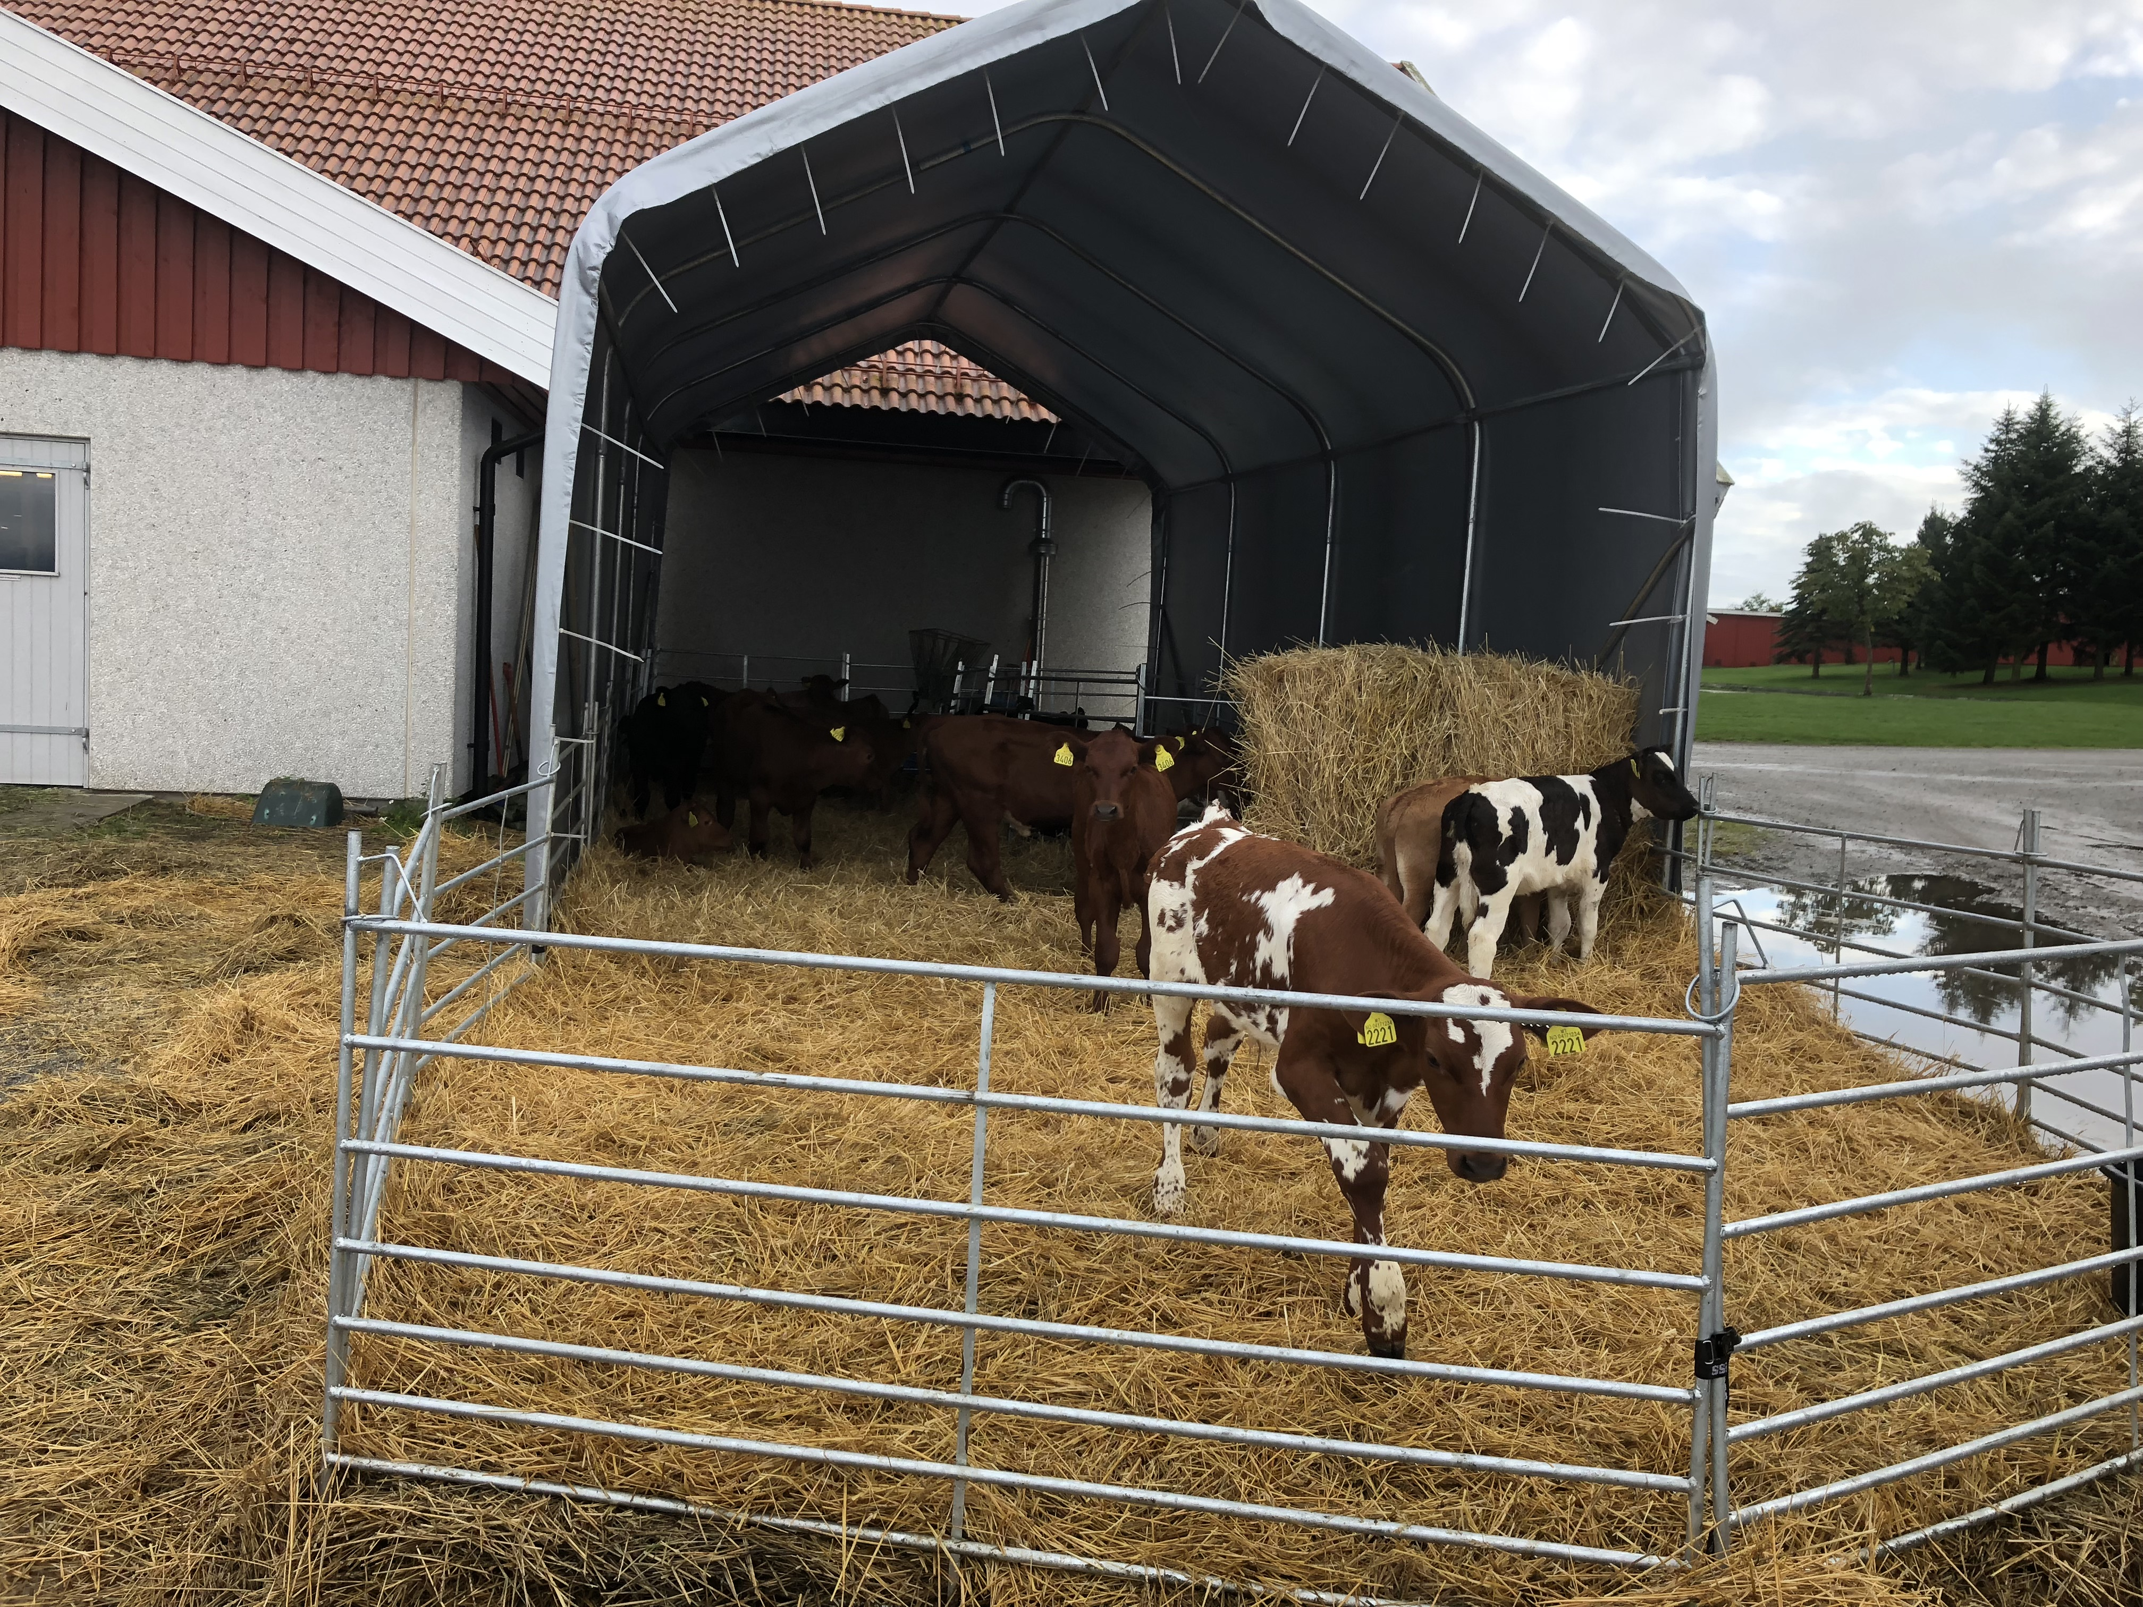
Er alle kalvene jevnt over fri for kliniske tegn på sjukdom?
Notes:
Nysgjerrige, glansfulle, i godt hold, muskelmasse over rygg og pelskvalitet er gode indikatorer. Kalver som leker er tegn på at kalvene har ressursene (areal, underlag osv.) til å utøve atferd som viser at kalven trives utover det å få dekket basale behov (fravær av tørste, sult, sykdom, ubehag). Ved tvil kjenn på kalv, navle, neseutflod, Vurder om tilgriset bak, hengende ører, innsunkne øyne. Aktuelle tiltak kan være bedre rutiner rundt kalving, råmelk tildeling, fortilgang, foroverganger, bedre renhold, endre gruppesammensetninger.

Slide 14
Rutiner og andre forhold
Notes:
dialog mellom produsent og veterinær. En viktig presisering når det gjelder disse spørsmålene, er at veterinær besvarer på grunnlag av en kombinasjon av besiktigelse av fasiliteter og intervju av produsent. Produsenten har ansvar for at svarene gir et riktig bilde av virkeligheten.

Slide 15
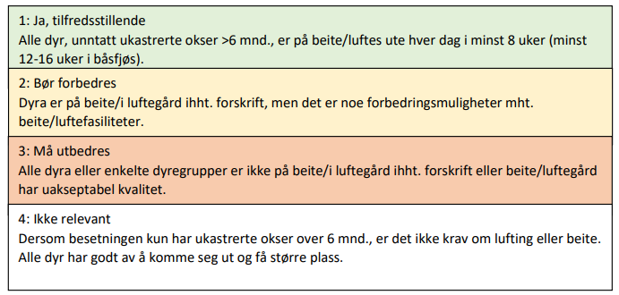
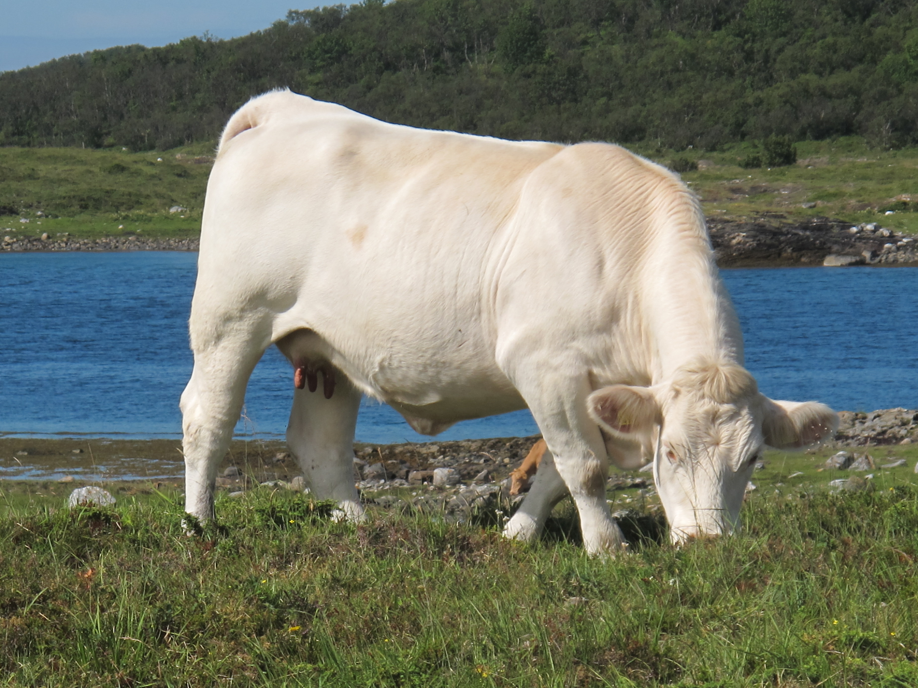
Er det gode rutiner for bruk av beite/luftegård?
Notes:
Spør produsenten om beiterutiner og ta gjerne en rask kikk. Hvilke dyregrupper beiter? Hvor gamle er kalvene når de slippes på beite første gang? Både oksekalver opp til 6 mnd og kvigekalver skal ut. Hvor lang er vanligvis beiteperioden?

Slide 16
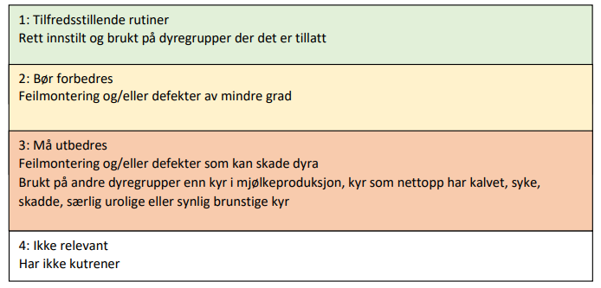
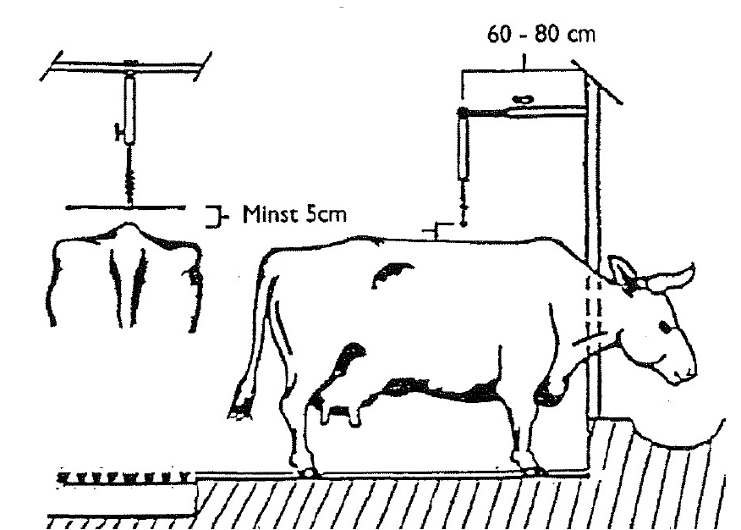
Er det gode rutiner for bruk av kutrener?
Notes:
Veterinær må ta et overblikk på montering av kutrener og hvilke dyregrupper det brukes på. Spør produsenten om rutiner for bruk av kutrener og ev. kjennskap til forskriften og de begrensninger den medfører.

Slide 17
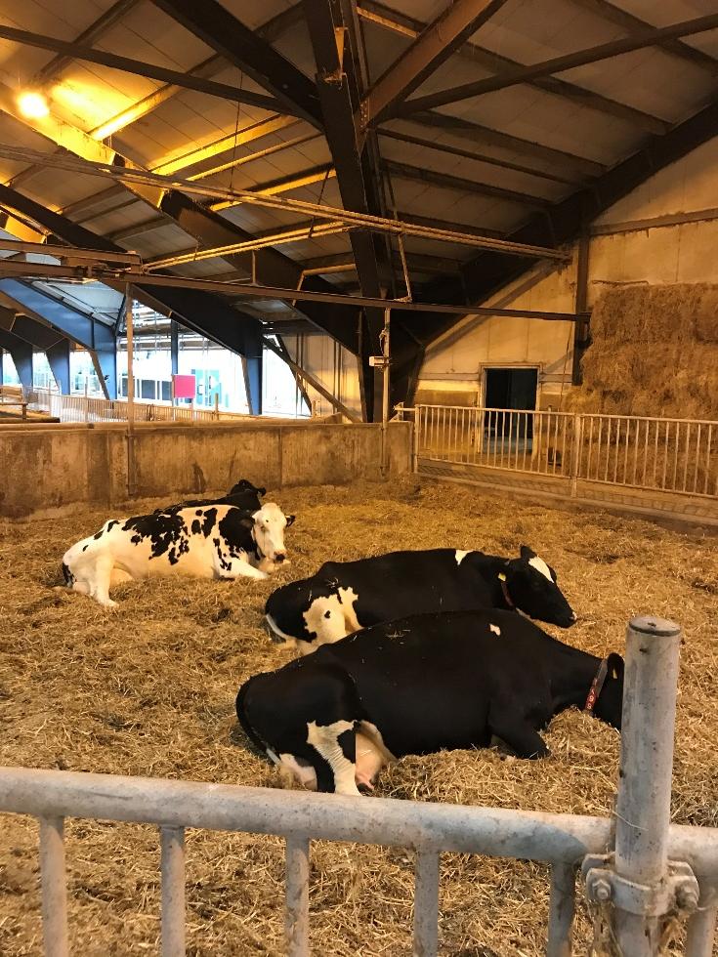
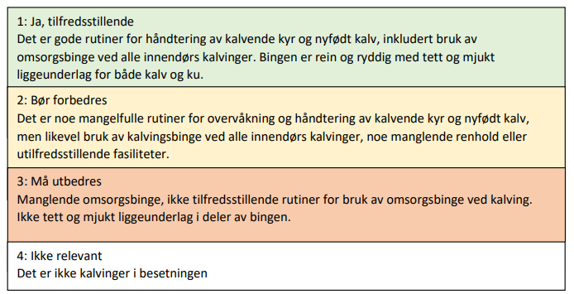
Er det gode rutiner for håndtering av kalvende kyr og nyfødt kalv?
Notes:
Vurderingen gjøres som en kombinasjon av besiktigelse av fasiliteter og intervju med produsent. nyttig å spørre produsenten om rutiner for det som skjer rundt kalvingstidspunktet og ikke bare tilgjengeligheten og bruken av kalvingsbingen. rutiner for overvåkning og ev. inngripen ved kalvinger. håndtering av nyfødt kalv inkl. råmjølk, spraying av navle. rein og tørr kalvebinge alltid klar?

Slide 18
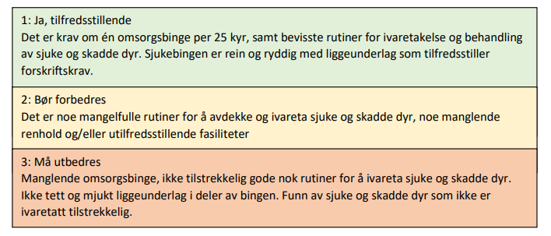
Er det gode rutiner for håndtering av dyr som trenger spesiell oppfølging (sjuke og skadde dyr)?
Notes:
Vurderingen gjøres som en kombinasjon av besiktigelse av fasiliteter og intervju med produsent om rutiner.

Slide 19
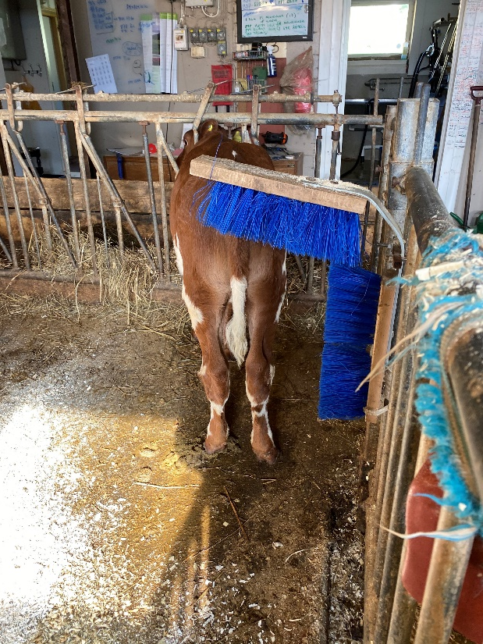
Er det gjort ekstra tiltak for å bedre dyrevelferden?
Skryteliste, eks:
Kløbørste/koster
Regelmessig manuell børsting/klipping
Utvidet beiteperiode. Beskriv hvor lang og hvilke dyregrupper.
Regelmessig lufting også utenom beiteperioden
Utendørs mosjon for okser > 6 mnd gamle
Mer komfortabelt liggeunderlag enn kravet
Mer komfortabelt underlag i gangarealet enn kravet
Ekstra areal
Stasjonær klauvboks
Parvis-/gruppeoppstalling av kalv innen to ukers alder
Melk til kalv fra smokk eller spene
Leker eller annen form for aktivisering (eks hoppeballer, 20 l kanner, fendere, hengende kjettingstumper o.l)
Kameraovervåkning
Ku/kalv samvær utover 14 dager
Annet. Spesifiser
Notes:
Det finnes mange tiltak som kan gjøres for å bedre dyrevelferden og vi har ramset opp noen eksempler nedenfor. Dersom du ønsker å notere noe som ikke er lagt inn som et alternativ, velger du «annet» og skriver en kort kommentar i kommentarfeltet.
Narrespener skal byttes ut med «Mjølkefôring fra smokk eller spene» 02.03.26
NB! TINE gir pristillegg for bl.a. dokumenterte ekstratiltak, det er derfor viktig at dette punktet blir vurdert og dokumentert nøye på besøket!

Slide 20
Er det identifisert andre forhold som påvirker dyrevelferden negativt?
Dette spørsmålet er tatt inn for å kunne avdekke forhold som ikke er avdekket under andre spørsmål. Et eksempel kan være andre forhold ved miljøet til dyra, for eksempel dårlig luftkvalitet, ugunstig temperatur, lyssetting og støy.
1: Nei
2: Bør forbedres
Det er identifisert andre forhold som bør forbedres
3: Må utbedres
Det identifisert andre uakseptable forhold

Slide 21
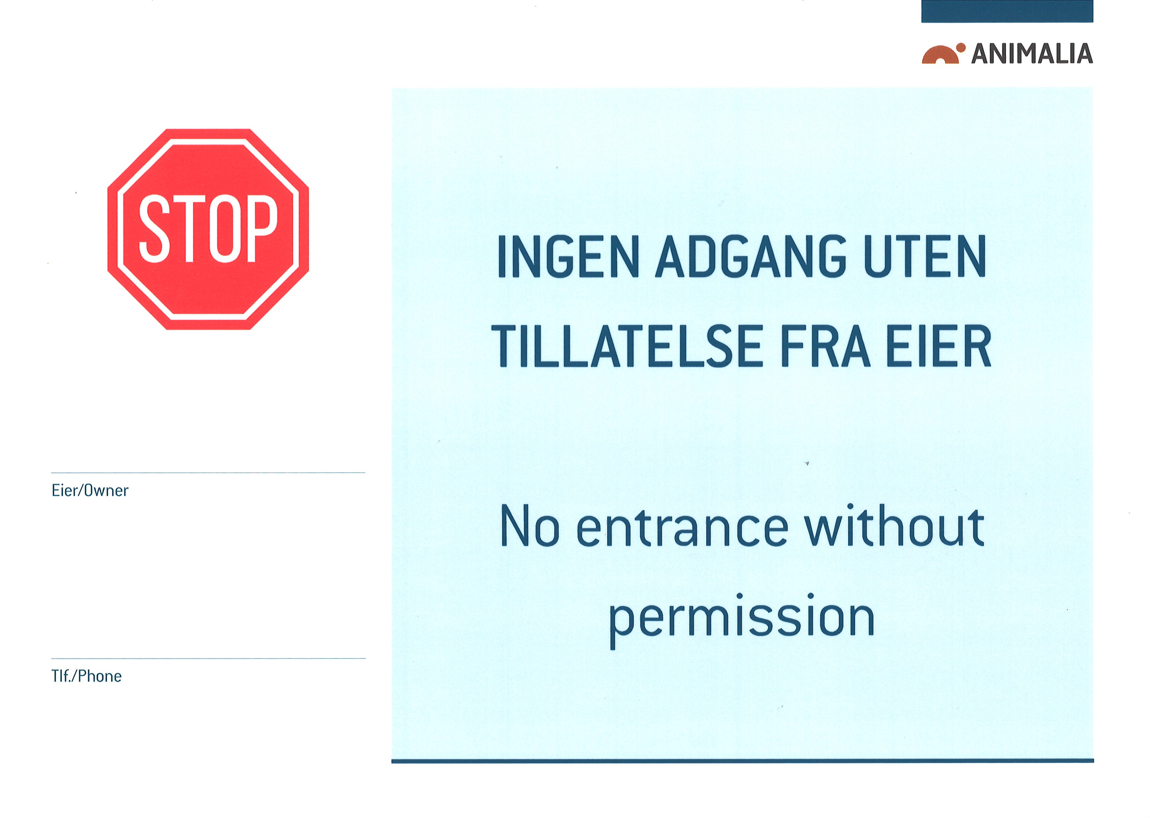
Smittevern
Notes:
Smittevern er viktig da det bidrar til å beskytte besetningen mot sykdom. Frihet fra sykdom og ubehag er et av basalbehovene for både mennesker og dyr. Godt smittevern ved persontrafikk og livdyrhandel er de sikreste tiltakene for å begrense risikoen for å få inn smittsom sykdom i egen besetning.

Slide 22
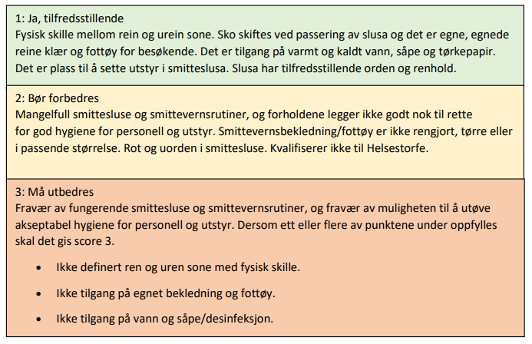
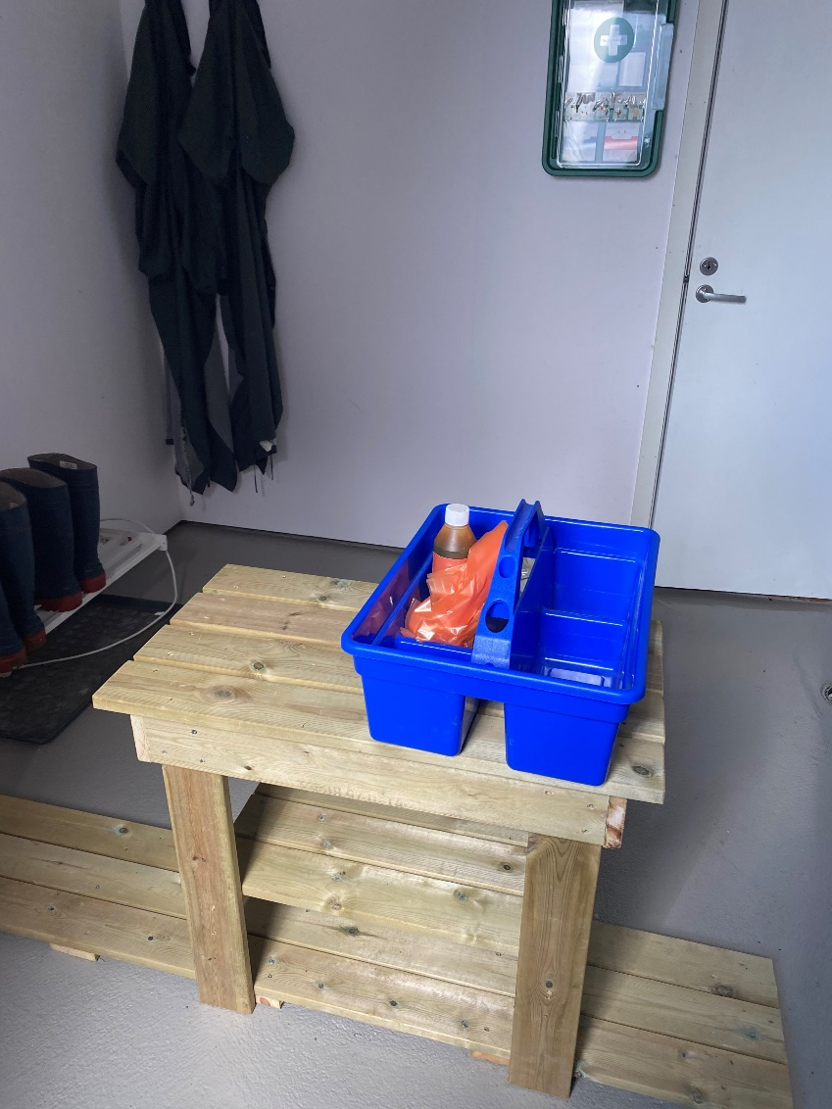
Er det funksjonell smittesluse for persontrafikk?
Er det funksjonell smittesluse for persontrafikk?
Notes:
Produsenten beskriver rutiner for bruk av smitteslusa. l fellesskap vurderes rutiner og smittesluse, og om det er gode løsninger og om den fungerer i praksis

Slide 23
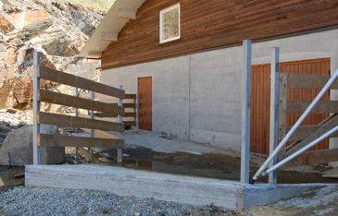
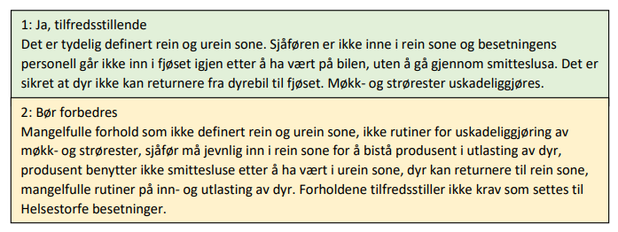
Er det tilfredsstillende smittevern ved inn- og utlasting av dyr?
Notes:
Be produsenten gi en kort forklaring på rutinene ved inn og utlasting av dyr. Må dyrebilsjåfør bistå produsenten med å få dyrene ut av driftsbygning? Observer fasilitetene og vurder i fellesskap hvorvidt rutinene fungerer i praksis med tanke på smittevern.

Slide 24
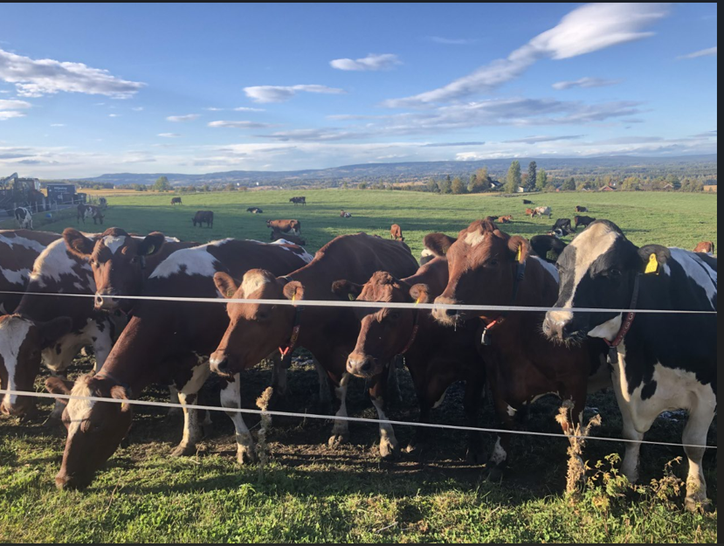
Ønsker tilbakemeldinger
Programmet vil evalueres og forbedres fortløpende
Tilbakemeldinger på innholdet i programmet kan sendes til brukerstøtte i Animalia på vpstorfe@animalia.no
Mer info, inkludert besøksveileder: https://www.animalia.no/no/Dyr/storfe/dyrevelferdsprogram-for-storfe/

